Slide 1
UNIVERSIDAD DE LAS FUERZAS ARMADAS - ESPE
DEPARTAMENTO DE CIENCIAS ECONÓMICAS,
ADMINISTRATIVAS Y DE COMERCIO
CARRERA DE INGENIERÍA EN FINANZAS Y AUDITORÍA
TRABAJO DE TITULACION PREVIO A LA OBTENCION DE TITULO DE INGENIERO EN FINANZAS Y AUDITORIA
AUTOR: BUSTAMANTE SANTOS VIVIANA CAROLINA
TEMA: VALORACIÓN FINACIERA A LA EMPRESA “TRANSPORTES Y SERVICIOS TRANS ESMERALDAS S.A.”
SANGOLQUÍ

Slide 2

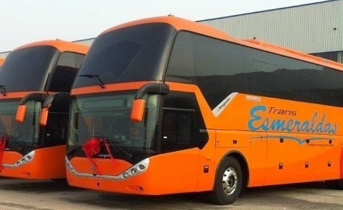
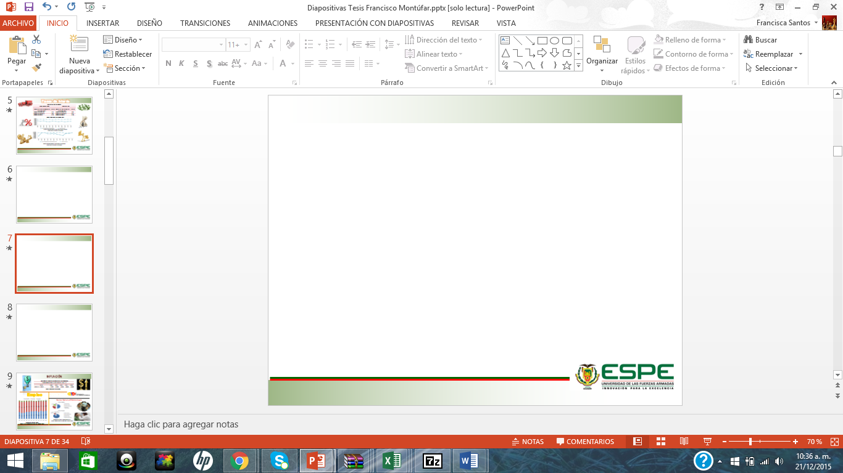
ASPECTOS GENERALES DE LA EMPRESA
Base Legal
Reseña Histórica
Misión
Visión
Objetivos Empresariales
Pilares y valores

Slide 3

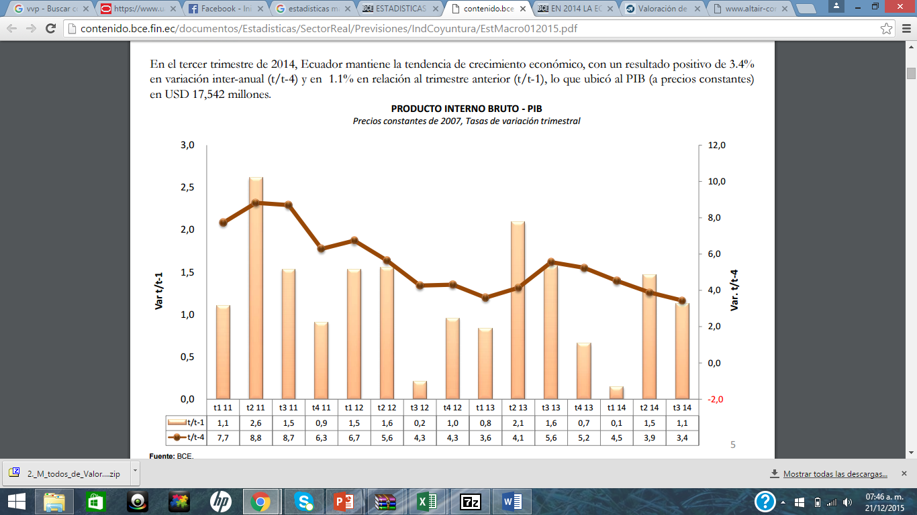
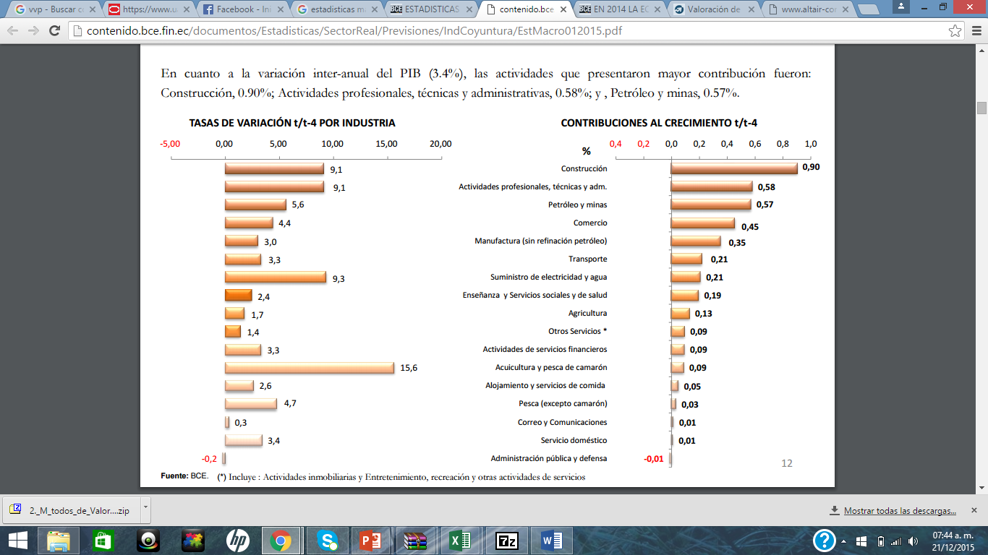
Análisis del Entorno – Macroambiente
Producto Interno Bruto

Slide 4

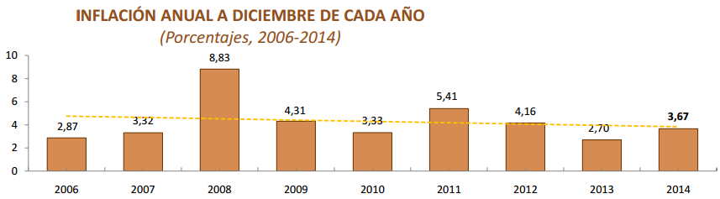

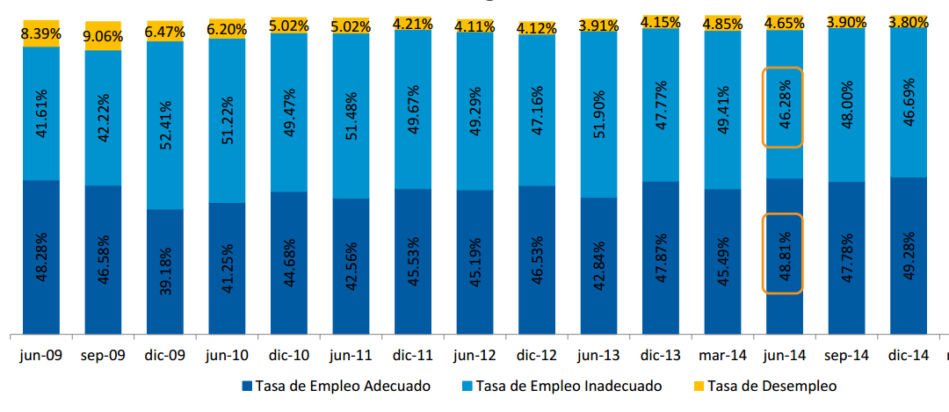
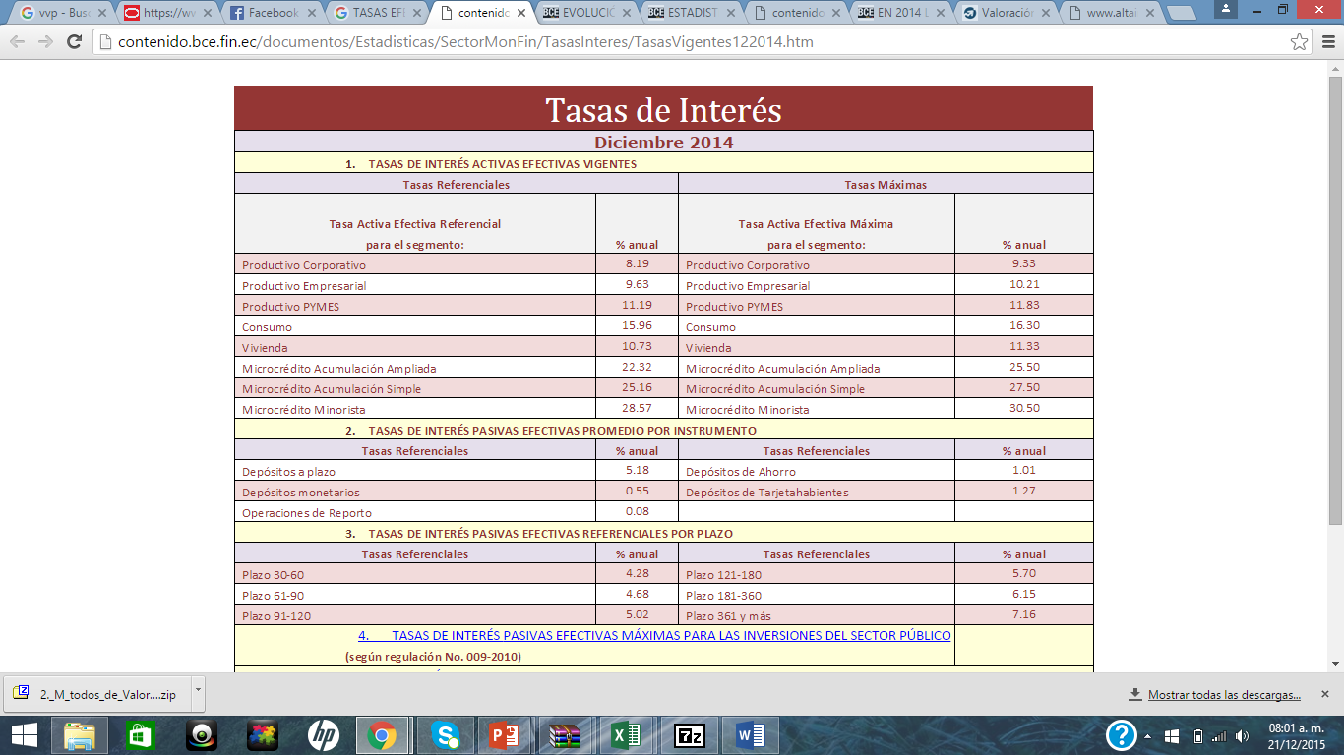
INFLACION
EMPLEO
TASA DE INTERES

Slide 5
Análisis del Entorno - Microambiente
Análisis de POTER
Clientes
La compañía está bien posicionada con las diferentes rutas que brinda al cliente a nivel nacional, la cual se clasifican en dos servicios: Personal e Institucional
Proveedores:
Servicio de Gasolinera
Proveedores de Vehículo
Proveedores de carrocerías de buses
Amenazas de Nuevos entrantes:
Competencia Directa e Indirecta
Amenazas de Productos sustitutos
Rivalidad Entre Competidores

Slide 6
ANÁLISIS FINANCIERO – Estado de Situación Financiera
Análisis Horizontal

Slide 7
ANÁLISIS FINANCIERO – Estado de Situación Financiera
Análisis Vertical

Slide 8
ANÁLISIS FINANCIERO – Estado de Resultados Integral
Análisis Horizontal

Slide 9
ANÁLISIS FINANCIERO – Estado de Resultados Integral
Análisis Vertical

Slide 10
ANÁLISIS FINANCIERO – Razones Financieras

Slide 11
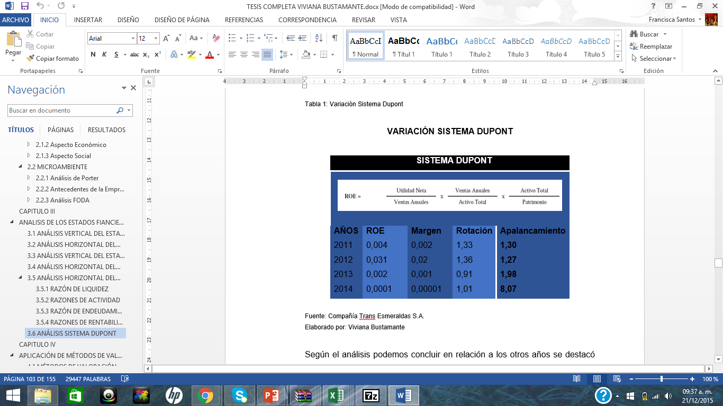

Slide 12
Aplicación de los métodos de Valoración pertinentes a la Empresa
Método de valor contable
Año | Activo | Pasivo | Valor Empresa (Patrimonio) | Valor Por Acción | Variación entre Años respecto del Patrimonio
2011 | $ 3.224.568,63 | $ 739.730,63 | $ 2.484.838,00 | $ 5,40 | -------
2012 | $ 3.226.828,14 | $ 676.542,87 | $ 2.550.285,27 | $ 5,54 | 2,63%
2013 | $ 5.025.007,05 | $ 2.485.596,47 | $ 2.539.410,58 | $ 5,52 | -0,43%
2014 | $ 5.812.216,57 | $ 5.092.009,85 | $ 720.206,72 | $ 1,57 | -71,64%

Slide 13
Método PER
PER Corregido o adaptado según variables y riesgo país
País | Empresa | Valor por Acción en dólares | Beneficio por Acción | PER
Ecuador | Mamut Andino S.A. | $ 40,00 | $ 6,48 | 6,17
Perú | Tepsa | $ 4,30 | $ 0,36 | 11,87
Colombia | Trasporte rápido Pensilvania | $ 3,50 | $ 0,53 | 6,55
Venezuela | Expreso Bolivariano | $ 34,00 | $ 5,26 | 6,46
País | Empresa | Múltiplo |  | Riesgo Estructural | Riesgo País al 31/12/2014 | Múltiplo Corregido
 |  | PER | VENTAS |  |  | PER | VENTAS
Ecuador | Mamut Andino S.A. | 6,17 | 0,95 | -47,22% | 0,00% | 2,91 | 0,45
Perú | Tepsa | 11,87 | 0,83 | -47,22% | -5,92% | 6,31 | 0,44
Colombia | Trasporte rápido Pensilvania | 6,55 | 1,06 | -47,22% | -5,92% | 3,48 | 0,56
Venezuela | Expreso Bolivariano | 6,46 | 1,36 | -47,22% | -5,92% | 3,44 | 0,72
Riesgo Estructural según variables necesarias
Componente | Calificación Subjetiva | Calificación de Importancia | Factor de Ponderación | Calificación Final
Cantidad de Activos (Tamaño empresa) | 77,77% | 5 | 0,31 | 17,36%
Rutas y horarios | 99,99% | 5 | 0,31 | 20,83%
Años de Experiencia | 55,55% | 3 | 0,19 | 4,17%
Cantidad de Ingresos | 33,33% | 2 | 0,13 | 4,17%
Valor de la acción en el mercado | 11,11% | 1 | 0,06 | 0,69%
TOTAL |  | 16 | 1,00 | 47,22%
Riesgo | %
ALTO
Alto | 99,99%
Moderado | 88,88%
Bajo | 77,77%
MODERADO
Alto | 66,66%
Moderado | 55,55%
Bajo | 44,44%
BAJO
Alto | 33,33%
Moderado | 22,22%
Bajo | 11,11%
Promedio | 7,76 | 1,05 | 4,03 | 0,54
Media Armónica | 7,22 | 1,02 | 3,70 | 0,52
Valor de la Compañía Trans Esmeraldas S.A. por el Método PER
Múltiplo | PER | Beneficio por Acción | Valor por Acción | Valor de la Empresa
PER | 5,41 | $ 0,0001 | $ 0,0005 | $ 233,82

Slide 14
Estados Financieros Proyectados – Estado de Resultado Integral
1. Cálculo Proyectado de ingresos por Ventas
4. Cálculo Proyectado Gasto de Ventas
Las proyecciones están consideradas para el periodo 2015-2019 y se ha estimado un porcentaje de crecimiento del 7,67%,
El gasto de ventas que se lo considera un costo variable, por el cual se proyectará con relación al crecimiento de los ingresos promedio que es de 0,40%.
Ingresos | 2015 | 2016 | 2017 | 2018 | 2019
Ventas | 6.328.030,12 | 6.813.390,03 | 7.335.977,05 | 7.898.646,49 | 8.504.472,67
Años | 2015 | 2016 | 2017 | 2018 | 2019
Gastos Ventas | 19,104.39 | 20,569.70 | 22,147.39 | 23,846.10 | 25,675.09
2. Cálculo Proyectado de otros ingresos
5. Cálculo Proyectado Gasto Administrativo
Otros Ingresos | 2015 | 2016 | 2017 | 2018 | 2019
Otros Ingresos | 17.347,73 | 18.678,30 | 20.110,92 | 21.653,43 | 23.314,25
El gasto administrativo se lo considera como un valor fijo ya que incluye sueldos y salarios, pagos de servicios básicos, entre otros es de 4% para los siguientes años proyectados.
3. Cálculo Proyectado Costo de Venta
El costo de ventas es variable se ha considerado aplicar un costo promedio en el que toma los porcentajes frente a los ingresos en los años 2011 - 2014, por tal razón el porcentaje utilizado con respecto a los ingresos es de 55,61%.
Años | 2015 | 2016 | 2017 | 2018 | 2019
Total Gastos Administrativos | 2,412,782.54 | 2,533,313.45 | 2,664,986.73 | 2,809,894.57 | 2,970,641.10
Los gastos financieros se proyectan con la tasa de interés que debe pagar la empresa, estos comprenden obligaciones financieras y préstamos a largo plazo.
Años | 2015 | 2016 | 2017 | 2018 | 2019
Costo de Ventas | 3,518,940.01 | 3,788,842.71 | 4,079,446.94 | 4,392,340.52 | 4,729,233.04

Slide 15
Estados Financieros Proyectados – Estado de Situación Financiera
1. Cuentas por cobrar clientes
3. Impuesto
Para proyectar el valor de la cuenta se utiliza, en especial la de razón plazo medio de cobro.
Se determina la tasa de crecimiento a través del porcentaje obtenido de lo que representa el valor de impuestos en los activos dando como resultado el 4,46%.
Años | 2015 | 2016 | 2017 | 2018 | 2019
Cuentas por cobrar clientes | 29,849.55 | 32,139.01 | 34,604.08 | 37,258.21 | 40,115.91
Años | 2015 | 2016 | 2017 | 2018 | 2019
Impuesto | 203,860.88 | 212,956.49 | 222,457.93 | 232,383.29 | 242,751.49
2. Otras cuentas por cobrar
Se ha determinado sacar un porcentaje que representan de los activos en los valores históricos del negocio, el valor obtenido es de 5,99%.
4. Propiedad Plan y Equipo
El incremento para los siguientes años está dado en el promedio que se obtenga de la diferencia entre los periodos históricos, cuyo resultado es de $ 50.954,03.
Años | 2015 | 2016 | 2017 | 2018 | 2019
Otras cuentas por cobrar clientes | 1,266,959.66 | 1,342,798.31 | 1,423,176.58 | 1,508,366.19 | 1,598,655.15
Años | 2015 | 2016 | 2017 | 2018 | 2019
Propiedad, Maquina y Equipo | 2,946,042.81 | 2,996,996.85 | 3,047,950.88 | 3,098,904.91 | 3,149,858.95

Slide 16
Estados Financieros Proyectados – Estado de Situación Financiera
1. Cuentas por pagar
3. Obligaciones Instituciones Financieras
Se espera que cada año tenga un crecimiento es por eso que para las proyecciones se toma en cuenta la razón financiera plazo promedio de cuentas por pagar
La compañía presenta una deuda con la institución financiera adquirida a corto plazo que será en cancelada en tres años
Años | 2015 | 2016 | 2017 | 2018 | 2019
Obligaciones con Instituciones Financieras LP | 573,304.06 | 403,128.52 | 212,820.88 | - | -
Años | 2015 | 2016 | 2017 | 2018 | 2019
Cuentas y documentos por pagar | 2,783,744.25 | 3,009,866.46 | 3,240,723.21 | 3,489,286.68 | 3,756,914.97
2. Otras cuentas por pagar
Esta cuenta esta dada por la adquisición de materiales para la reparación de los buses de transporte con que opera la compañía. La empresa ha llegado a un acuerdo con sus proveedores a la otorgación de créditos, el cual se cancelara durante los dos años siguientes.
4. Cuentas por pagar a Largo Plazo
El incremento para los siguientes años está dado en el promedio que se obtenga de la diferencia entre los periodos históricos, cuyo resultado es de $ 50.954,03.
5. Obligaciones Por Beneficios Definidos
Los rubros que se presentan en esta cuenta se dan por la ley que establece el Estado. De esta forma se ha tomado en consideración para la proyección el promedio de la inflación anual de los periodos anteriores.
Años | 2015 | 2016 | 2017 | 2018 | 2019
Cuentas por pagar a LP | 939,817.38 | 749,183.30 | 597,217.75 | 476,077.13 | 379,508.88

Slide 17





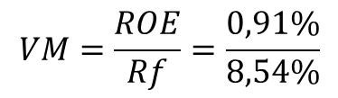

Método de Flujos Descontados
WACC
Valor de mercado de las Acciones
Cálculo del valor de mercado
$$WACC=\frac{\left(E∗Ke\right)+(D∗Kd∗\left(1−T\right))}{(E+D)}$$
$$WACC=8,05\%$$
 | 2011 | 2012 | 2013 | 2014 | PROMEDIO
ROE | 0,36% | 3,07% | 0,21% | 0,01% | 0,91%
D | Valor de los Pasivos Con Costo primer año proyección
E | Valor de mercado de las acciones
Kd | Costo de la deuda antes de impuestos
T | Tasa Impositiva
Ke | Rentabilidad exigida a las acciones
$$VM=\frac{ROE}{Rf}=\frac{0,91\%}{8,54\%}$$
Valor de mercado = $0,11
TASA IMPOSITIVA
Rentabilidad Exigida a las acciones
$$Tasa Impositiva=1−\left[\left(1−0,15)×(1−0,22\right)\right]$$
$$Ke=Rf+B∗\left(Rm−Rf\right)+Cr$$
$$Tasa Impositiva=33,70\%$$
$$Ke=8,54\%+1,01∗\left(4,8\%−8,54\%\right)+8,82\%$$
Valores calculados de los componentes del WACC
$$Ke=13,58\%$$
Rf | Tasa Libre de Riesgo Ecuador
B | Beta del Sector
Rm | Rendimiento del Mercado
Cr | Riesgo País al 05/11/2014 según BCE
SIMBOLOGÍA | DEFINICIÓN | RESULTADO
D | Valor de los Pasivos Con Costo primer año proyección | $ 2.783.744,25
E | Valor de mercado de las acciones | $ 49.132,30
Kd | Costo de la deuda antes de impuestos | 12,00%
T | Tasa Impositiva | 33,70%
Ke | Rentabilidad exigida a las acciones | 13,58%

Slide 18
Free Cash Flow Moderado
Estructura de Free Cash Flow
 | Beneficios antes de intereses e impuestos (BAIT)
- | Gasto impositivo
= | Beneficios antes de intereses y después de impuestos (BAIdI)
+ | Gasto Depreciación y Amortización
= | Flujo Operativo
+/- | Variación de las necesidades operativas de fondos
+/- | Variación en inversiones o desinversiones en activos fijos
= | FLUJO DE CAJA LIBRE
Free Cash Flow Moderado

Slide 19
Análisis de Sensibilidad
Escenario Optimista
Escenario Pesimista

Slide 20
Ponderación de Valor de Mercado
Comparación de Métodos de Valoración

Slide 21


Perspectivas de Ingreso al Mercado de Valores
Tamaño por Ingresos
Cantidad de Activos
Relación con índice de Liquidez
Relación con índice de Solidez
Relación con índice de Apalancamiento

Slide 22
CONCLUSIONES
1
En relación al análisis situacional de la empresa “Trans Esmeraldas S.A.”, observamos que se encuentra en un sector que se ha constituido en un factor determinante en la competitividad de las empresas modernas por lo que su manejo se asocia directamente con el desarrollo de las demás actividades productivas. Es así como la compañía cuenta con trayectoria por 45 años prestando sus servicios y cumpliendo con su política de seguridad, mejoramiento continuo y retribución a la confianza depositada a cada uno de sus usuarios. Lo que le ha permitido lograr la fidelidad de sus clientes y abarcar un adecuado porcentaje en el mercado.
2
En el análisis financiero realizado a la empresa, podemos concluir que mantiene un escenario aceptable, ya que presenta una liquidez admisible que permite a la empresa solventar sus obligaciones a corto plazo. Adicional se observa que posee una rentabilidad moderada, ya que el manejo de la administración de la empresa en el control los costos y gastos de la compañía, refleja en un porcentaje bajo en la generación de utilidades. En cuanto a su índice de actividad manifiesta una adecuada gestión en mantener un ciclo de caja estable y un índice de apalancamiento que mantiene un rango de solvencia adecuado que puede competir en un futuro ante el financiamiento de sus diferentes acreedores.
3
La valoración de empresas es importante puesto que permite conocer el costo real de los bienes tangibles e intangibles y para ello existen tres métodos de valoración que se aplicaron a la empresa “Trans Esmeraldas S.A”, uno de ellos es el método de valor en libros que aplicando la fórmula se determinó que la compañía tiene un valor de $ 720.206,72 y por acción $ 1,57.
4
La aplicación del método de flujos de caja descontado se obtuvo por medio de los estados financieros históricos, proyectados a cinco años, el cual se aplicó a tres escenarios, el moderado, el optimista y pesimista, permitiendo visualizar el origen y salida de los recursos. Proporcionando una visión clara del valor de la empresa. Adicional estos resultados muestran que el método de flujos de caja descontados es el que proporciona más valor a la empresa y ayuda a la toma de decisiones para futuras inversiones de la compañía.
5
La empresa”Trans Esmeraldas S.A.” cumple con el perfil necesario que las compañías necesitan para el manejo de diferentes herramientas de inversión que ofrece el mercado monetario en la actualidad. La cuales pueden ser utilizadas de acuerdo a las necesidades planificadas de la compañía, crecimiento a futuro y actualización en las unidades de transporte. Adicional se observa que es una empresa sólida y capaz de generar flujos de efectivo adecuados para solventar su giro de negocio, ya que su valor en el mercado es técnicamente aceptable para la aplicación de diferentes instrumentos financieros.

Slide 23
RECOMENDACIONES
2.-
Establecer una política adecuada en el manejo de optimización de costos y gastos, con el fin de obtener una mayor rentabilidad y superar las perspectivas actuales de la compaña.
1.-
Capitalizar la empresa para reforzar el patrimonio consolidado y el crecimiento de la misma. Manteniendo así una solvencia estable que permita un endeudamiento moderado y que esté en equilibrio con el financiamiento interno
3.-
Elegir una opción de financiamiento adecuada que se podrá utilizar con los proveedores, la cual se convierte en una alternativa de endeudamiento a largo plazo, aunque resulte positivo es importante que se maneje pasivos a largo plazo para una adecuada estructura de capital; de forma que se mejore las utilidades y la rentabilidad de la empresa, manteniendo así un nivel de riesgo bajo.
4.-
Establecer y manejar la metodología dinámica de valoración financiera de una forma continua, ya que se convierte en un punto a favor para la compañía, mostrando así un perfil atractivo a las instituciones del mercado bursátil, ya que podrán observar una empresa sólida, accesible y rentable.

Slide 24


